Slide 1
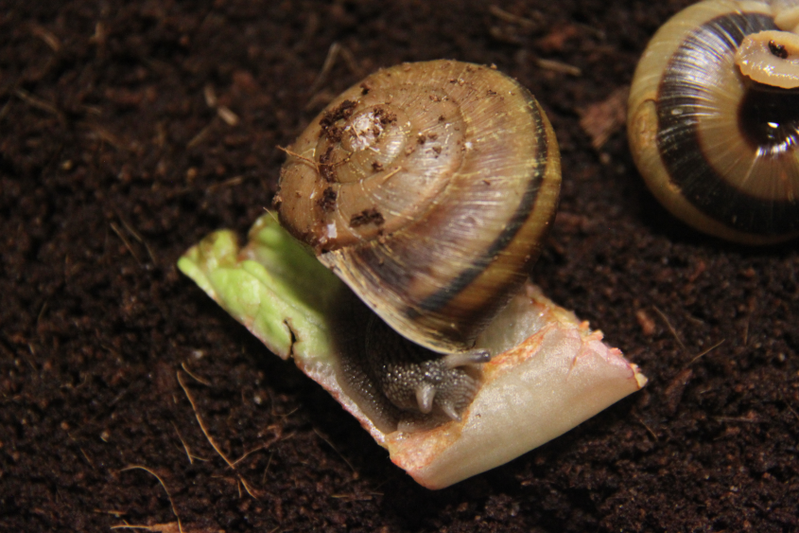
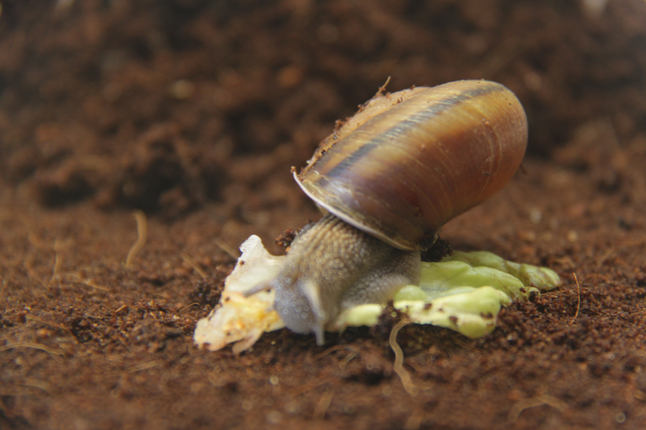
Свойства японских улиток Satsuma Caliginosa
Руководитель проекта: Раткович Анна Михайловна
Участник проекта: Бордачева Мария Андреевна
Консультант проекта: Шалимова Елена Георгиевна

Slide 2
Актуальность
Улитки – животные, которым в настоящее время не изучены достаточно хорошо. Тем не менее, они обладают рядом удивительных способностей. Например, они могут регенерировать части своего тела, если с ними что-то случится. Мы выбрали вид Satsuma Caliginosa для своего исследования потому, что у этого вида способность к регенерации очень сильна – в случае опасности эти улитки могут намеренно отбрасывать задний конец своей ноги, тем самым отвлекая врага.

Slide 3
Проблема
Несмотря на то, что моллюски очень интересны с точки зрения биологии, их воспринимают как исключительно мерзких, склизких и противных созданий, но это не так!
Улитки – довольно интересные существа и отличные питомцы.
В качестве темы мы выбрали вид Satsuma Caliginosa, так как этот вид малоизучен, а также он обладает необычными и, безусловно, интересными особенностями.

Slide 4
Цель
Цель нашего проекта – выявить и показать людям, что особенного есть в улитках, ведь при внимательном и подробном изучении они могут стать открытиями во многих областях медицины и биологии.

Slide 5
Задачи проекта
Выявить особенности улиток
Выявить особенности вида Satsuma Caliginosa
Доказать эти особенности с помощью экспериментов
Описать эти эксперименты
Смонтировать видеоролик

Slide 6
Ход работы
Мы нашли много интересной информации, и, выделив то, что мы посчитали наиболее занимательным проверили с помощью экспериментов и сняли об этом видеоролик.
Анна отвечала за оформление рекламы, сайта и монтаж видеоролика.
Мария отвечала за проведение экспериментов, поиск информации и подготовку итоговой презентации.

Slide 7
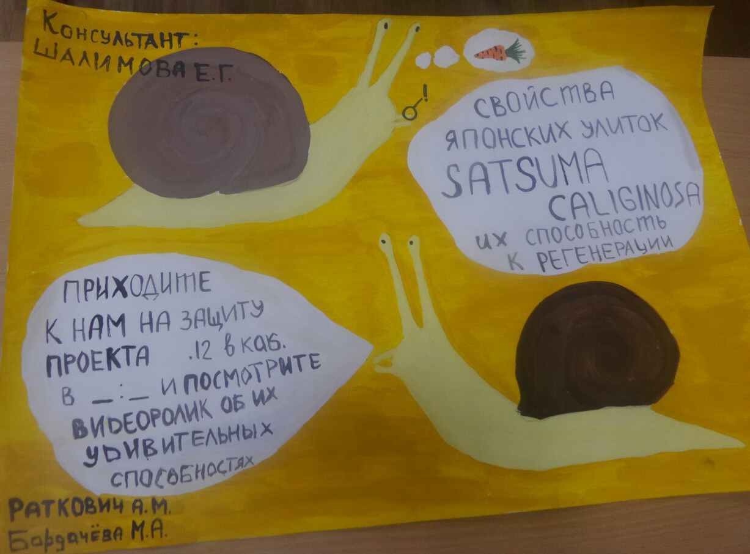
Реклама проекта

Slide 8
Продукт
Продуктом нашего проекта является видеоролик, в котором подробно рассказано о проведенных нами экспериментах, особенностях улиток, об их жизненном цикле, внешнем и внутреннем строении. Этот ролик может быть использован на уроках углубленной биологии или служить дополнительным материалом при изучении моллюсков. Мы надеемся, что после просмотра нашего видеоролика люди заинтересуются этой темой, а так же получат ответы на вопросы, связанные с наземными брюхоногими моллюсками.

Slide 9
Критерии оценивания
Чтобы получить высшую оценку, мы должны обеспечить:
Высокое качество записи
Четкий и понятный текст
Достоверность информации
Целостность представленных идей

Slide 10
Итоги нашей работы
Мы выполнили практически все, что изначально задумывали. Мы рассмотрели различные свойства улиток, смонтировали видеоролик с высоким качеством видео и записали доступный пониманию, но в то же время информативный текст. К сожалению, нам не удалось рассмотреть процесс регенерации из-за недостаточного количества особей этого вида, но мы компенсировали это другими не менее интересными экспериментами.

Slide 11
Оценка работы
Я считаю, что мы смонтировали качественный видеоролик с большим количеством полезной информации, и наш проект заслуживает хорошей оценки.

Slide 12
Источники информации
Статья из журнала "Proceedings Of the Royal Society", посвященная виду Satsuma Caliginosa
Т.Г. Стойко, О.В. Булавкина "Определитель наземных моллюсков лесостепи правобережного поволжья«
http://ахатин.рф/ru/

Slide 13
СПАСИБО ЗА ВНИМАНИЕ!

